Slide 1
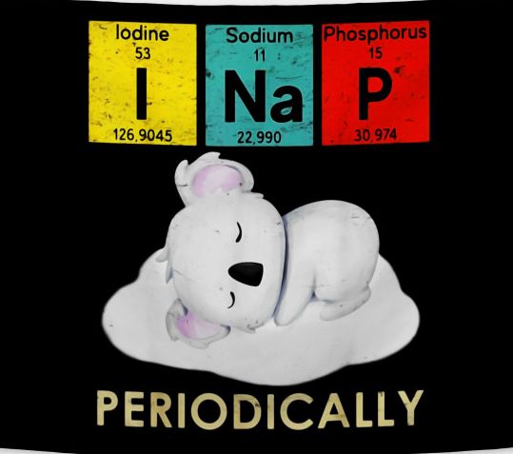
VZPOSTAVILI SMO KOMUNIKACIJO PREKO ZOOM-A, UPAM DA BO TO USPELO VSEM.
SNOV PREPIŠITE, SKUPAJ PA BOMO REŠEVALI V PETEK, KO SE SLIŠIMO IN VIDIMO.

Slide 2
NEVTRALIZACIJA

Slide 3
1. NEVTRALIZACIJA JE KEMIČNA REAKCIJA MED BAZO IN KISLINO, PRI KATERI NASTANETA SOL IN VODA. JE REAKCIJA MED IONI: H+(aq) + OH-(aq) → H₂O(l)
BAZA + KISLINA → SOL + VODA
bazično
kislo
nevtralno
a) Pri nevtralizaciji med vodnima raztopinama natrijevega hidroksida in vodikovega klorida nastaneta natrijev klorid in voda.
NaOH(aq) + HCl(aq) → NaCl(aq) + H₂O(l)
NaOH(aq) + HCl(aq) → NaCl(aq) + H₂O(l)

Slide 4
b) Zapiši kemijsko formulo soli, ki nastane pri nevtralizaciji med vodnima raztopinama litijevega hidroksida in vodikovega bromida.
LiOH(aq) + HBr(aq) → _________ (aq) + H₂O(l)
REŠITEV: Nastane LiBr – litijev bromid.

Slide 5
c) Zapiši kemijsko formulo soli, ki nastane pri nevtralizaciji med vodnima raztopinama natrijevega hidroksida in žveplove kisline.
2NaOH(aq) + H₂SO₄(aq) → Na₂SO₄(aq) + 2H₂O(l)
Natrijev hidroksid + žveplova kislina → natrijev sulfat + voda
2. Ime soli tvorimo iz imen kisline in baze.
natrijev sulfat
Na₂SO₄
baza
kislina
NaOH
H₂SO₄
Natrijev hidroksid
Žveplova kislina

Slide 6
VAJA
Dopolni navedene nevtralizacije. Zapiši formule in stanja produktov ter kemijske enačbe uredi.
HBr(aq) + LiOH(aq) → _____________ + ___________
H₂SO₄(aq) + Mg(OH)₂(aq) → __________ + _________
HCl(aq) + Ca(OH)₂(aq) → ___________ + _________

Slide 7
REŠITVE
HBr(aq) + LiOH(aq) → LiBr(aq) + H₂O(l)
H₂SO₄(aq) + Mg(OH)₂(aq) → MgSO₄(aq) + 2H₂O(l)
2HCl(aq) + Ca(OH)₂(aq) → CaCl₂(aq) + 2H₂O(l)

